Slide 1
智能硬件应用实验
实验一
任课教师：吕国成
实验时间：周四

Slide 2
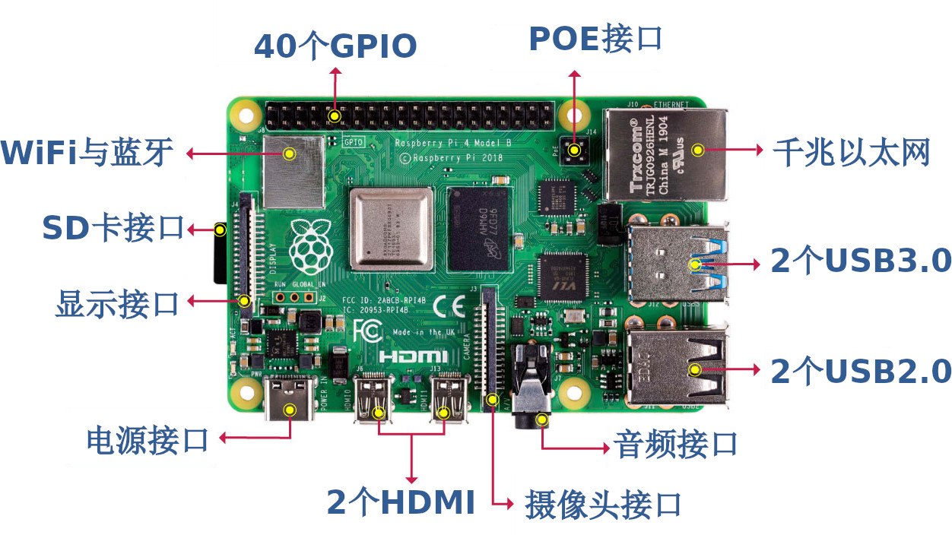
硬件连接
课前已经连好
下课关机断开电源即可
连接杜邦线注意不要短路

Slide 3
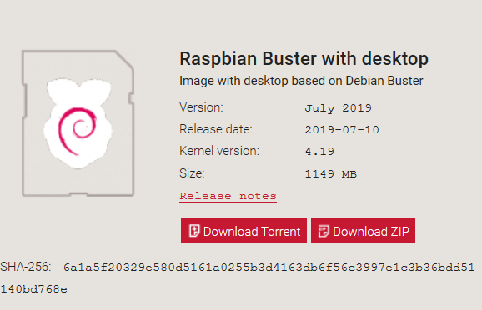
Linux操作系统安装
下载操作系统映像写入SD卡
安装软件
apt-get update
apt-get install
apt-cache search
安装python库
apt-get install
pip3 install
Notes:
树莓派中运行的操作系统是定制的 Raspbian，它基于 Debian 的 Linux 发行版，专门为树莓派的硬件所优化。
apt-get update 更新软件源中的所有软件列表。 apt-get upgrade 更新软件。 apt-get dist-upgrade 更新系统版本。
apt-cache search keyword 搜索包含有关键词keyword的软件包的名字

Slide 4
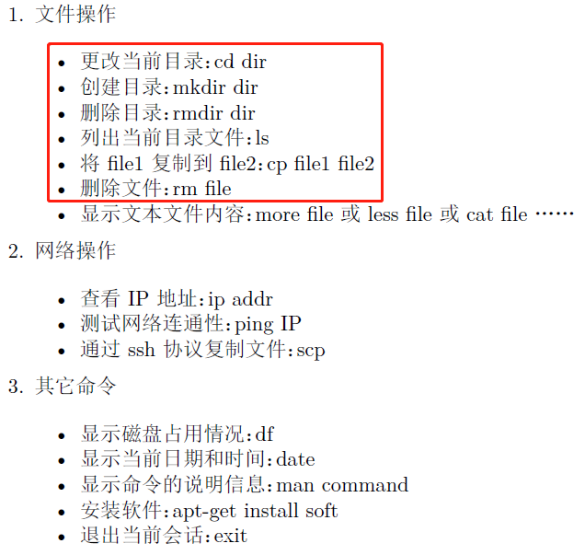
Linux操作系统使用
Linux命令行常用命令
Bash 使用技巧
<Tab>键命令、路径文件名补齐
history/上下方向键 之前的命令
VI编辑器基本用法
apt-get install vim
vi file_name
3种模式：命令Esc、命令行:、编辑i
:wq < 回车>（write and quit）
x, dd, p, yy, #yy, u, ZZ
:s/One /1/g

Slide 5
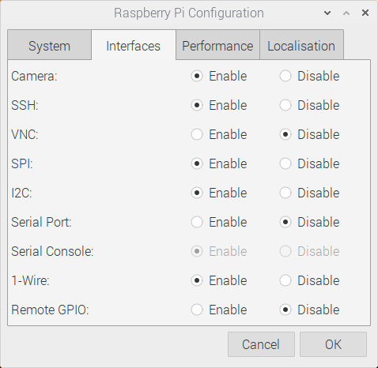
Linux操作系统使用
系统接口配置（Preferences-> … )
建立个人目录（mkdir），每个实验单独目录
Python使用方法
命令行 python3 script.py
赋予执行权限 chmod +x script.py （#!/usr/bin/python3）
./script.py
Thonny Python IDE
Debug, Step Over(F6), Step Into(F7), Step Out(F8)

Slide 6
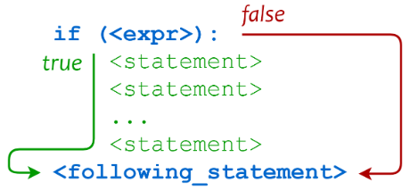
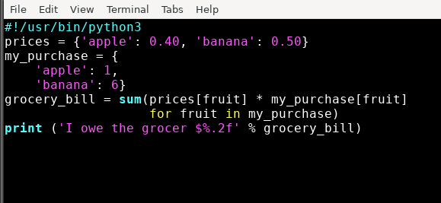
Python 基本语法
条件判断
循环
函数
文件使用
其它技巧的积累

Slide 7
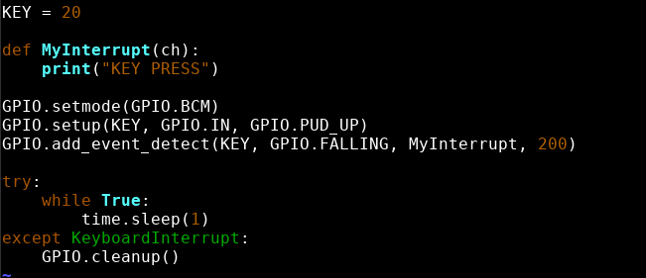
回调函数
主程序中不用调用
事件发生后自动运行
参数ch为按键编号
可以多个按键共享同一个回调函数

Slide 8
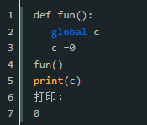
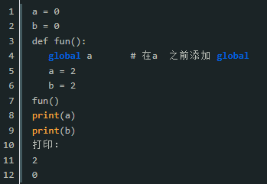
global用法
python这个变量的作用域是全局变量
用法一：让方法内的局部变量全局可用
用法二：在局部函数对全局变量重新赋值

Slide 9
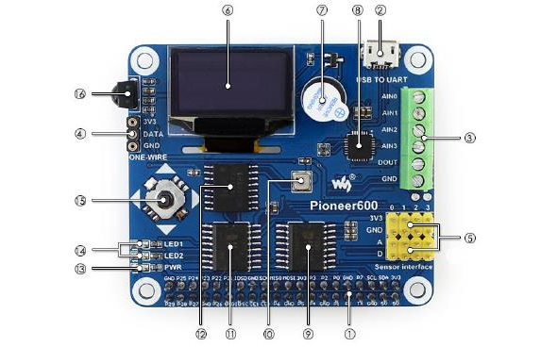
扩展板

Slide 10
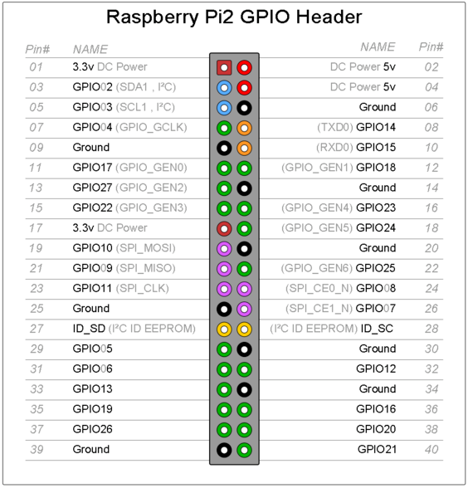
RPi.GPIO
#import RPi.GPIO
编号规则
BOARD
BCM
输入输出
PWM模式
最后要 cleanup

Slide 11
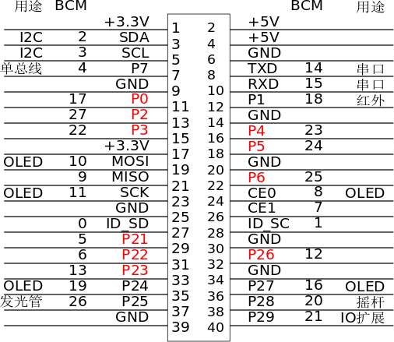
GPIO 使用情况
发光管（BCM 26）
按键（BCM 20）
五方向按键的四个方向通过其它芯片（端口扩展）读入
外接按键
5， 6， 13
可以使用黄色接头
电源和地的使用
GND
3.3V（树莓派IO电平）

Slide 12
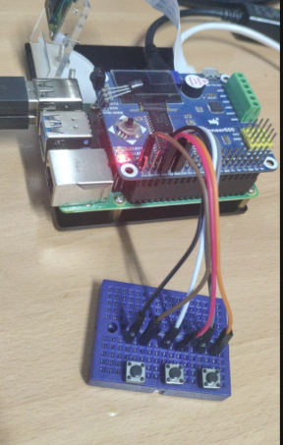
一些注意事项
课前需要预习
做完程序需要让老师检查，离开前要填写实验记录
/home/pi 目录下的文件在后续实验中会使用，不要删除
使用rm命令要小心
命令行可以用<tab>按键进行命令与文件名补全
遇到不明白的问题及时向老师求助

Slide 13


一些注意事项
newbing

Slide 14
联系方式&相关资源
实验报告提交邮箱：lv.guocheng@pku.edu.cn
题目注明：智能硬件+姓名+实验几（最好使用latex）
相关资源：
Vi 使用说明：https://blog.csdn.net/xie_xiansheng/article/details/78413306
Python 编码规范：https://www.runoob.com/w3cnote/google-python-styleguide.html
Python 3 教程：https://www.runoob.com/python3/python3-tutorial.html
Python 函数查询：https://docs.python.org/3/library/index.html
help(time.localtime())、print(time.localtime().__doc__)、print(dir(time.localtime()))

